Slide 1
第8章
Verilog设计深入

Slide 2

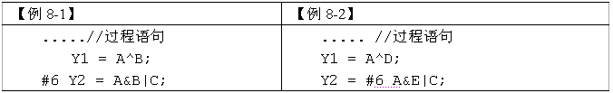
8.1 过程中的两类赋值语句
8.1.1 未指定延时的阻塞式赋值语句
8.1.2 指定了延时的阻塞式赋值

Slide 3
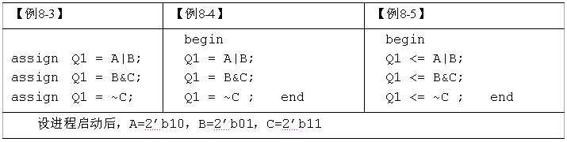
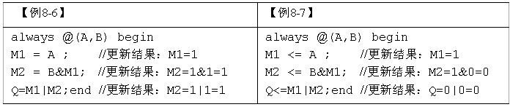
8.1 过程中的两类赋值语句
8.1.3 未指定延时的非阻塞式赋值

Slide 4
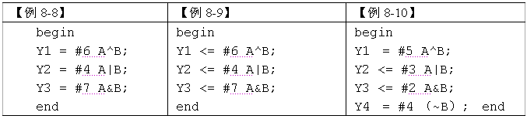
8.1 过程中的两类赋值语句
8.1.4 指定了延时的非阻塞式赋值

Slide 5
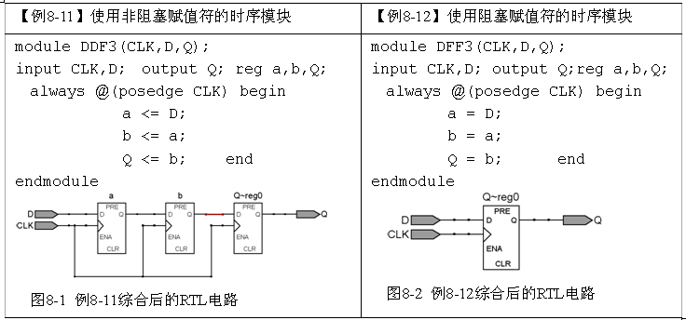
8.1 过程中的两类赋值语句
8.1.5 深入认识阻塞与非阻塞式赋值的特点

Slide 6
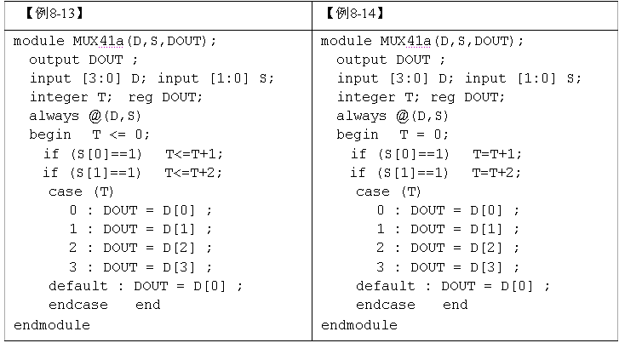
8.1 过程中的两类赋值语句
8.1.6 不同的赋初值方式导致不同综合结果的示例

Slide 7
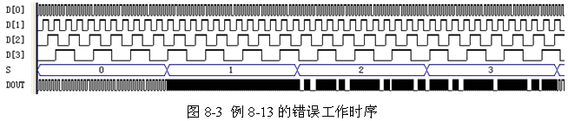
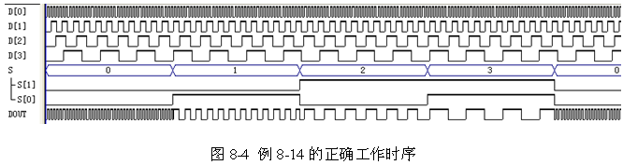
8.1 过程中的两类赋值语句
8.1.6 不同的赋初值方式导致不同综合结果的示例

Slide 8
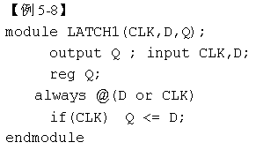
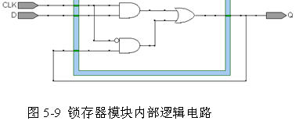


例5-8再现
5.1.5 基本锁存器及其Verilog表述

Slide 9
8.2 过程语句归纳
8.2.1 过程语句应用总结

Slide 10
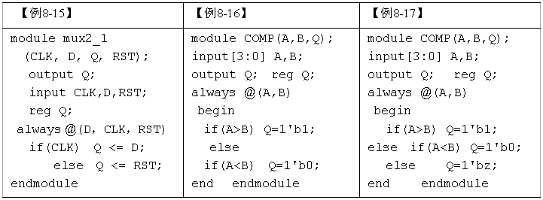
8.2 过程语句归纳
8.2.2 深入认识不完整条件语句与时序电路的关系

Slide 11
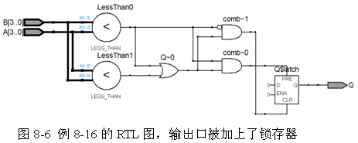
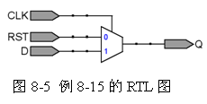
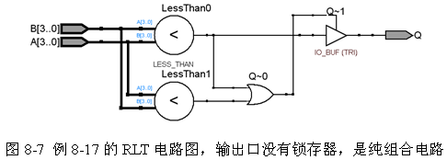
8.2 过程语句归纳
8.2.2 深入认识不完整条件语句与时序电路的关系

Slide 12
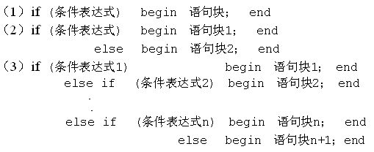
8.3 if语句归纳
8.3.1 if语句的一般表述形式

Slide 13
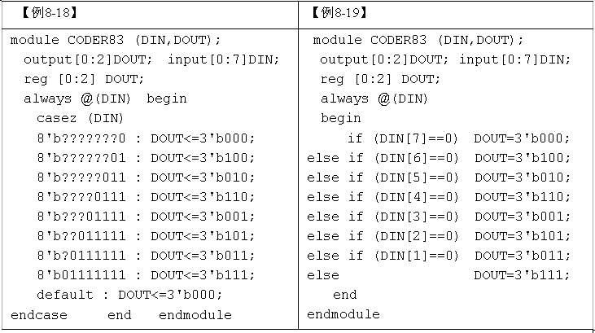
8.3 if语句归纳
8.3.1 if语句的一般表述形式

Slide 14
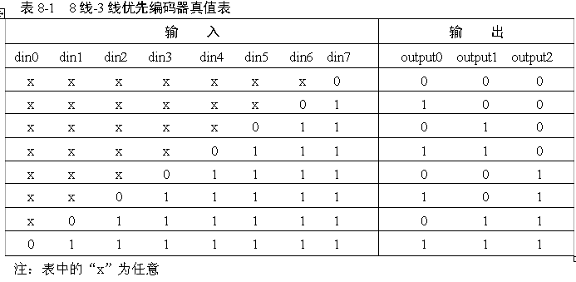
8.3 if语句归纳
8.3.1 if语句的一般表述形式

Slide 15

8.3 if语句归纳
8.3.1 if语句的一般表述形式

Slide 16
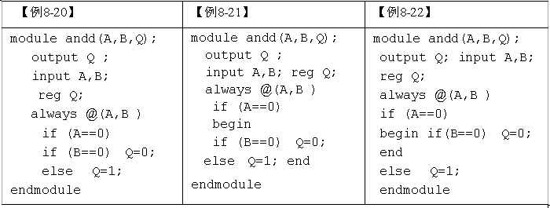
8.3 if语句归纳
8.3.2 关注if语句中的条件指示

Slide 17
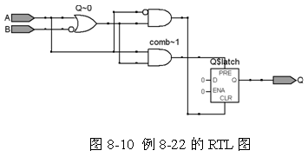
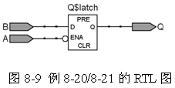
8.3 if语句归纳
8.3.2 关注if语句中的条件指示

Slide 18
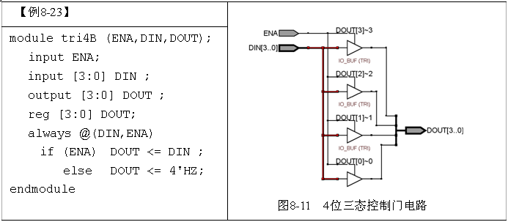
8.4 三态与双向端口设计
8.4.1 三态控制电路设计

Slide 19
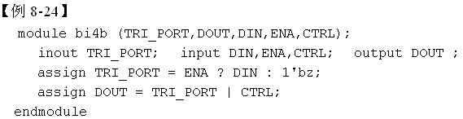
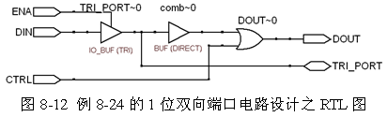
8.4 三态与双向端口设计
8.4.2 双向端口设计

Slide 20
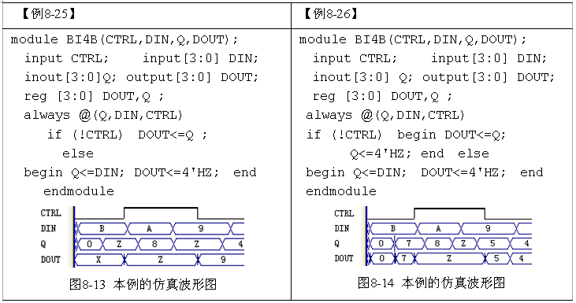
8.4 三态与双向端口设计
8.4.2 双向端口设计

Slide 21
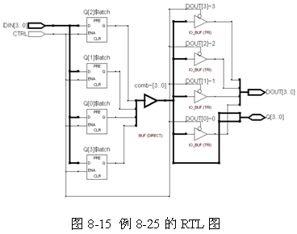
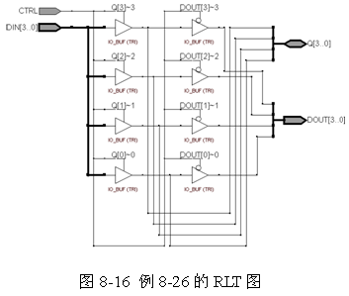
8.4 三态与双向端口设计
8.4.2 双向端口设计

Slide 22
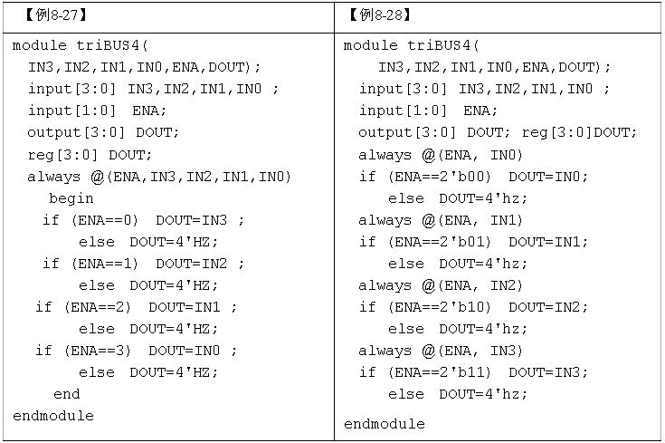
8.4 三态与双向端口设计
8.4.3 三态总线控制电路设计

Slide 23
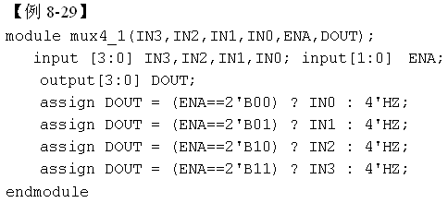
8.4 三态与双向端口设计
8.4.3 三态总线控制电路设计

Slide 24
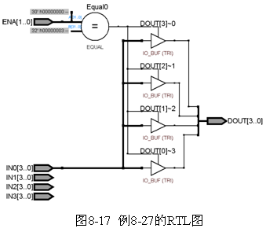
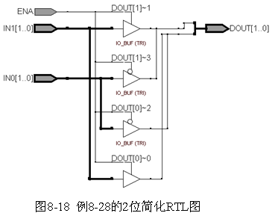
8.4 三态与双向端口设计
8.4.3 三态总线控制电路设计

Slide 25
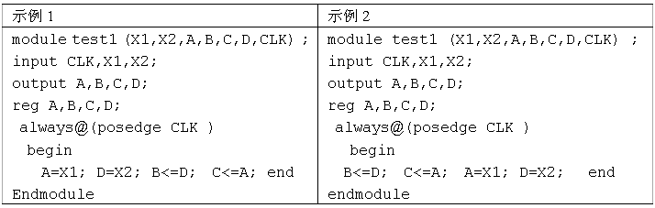
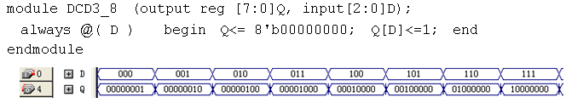
习 题

Slide 26
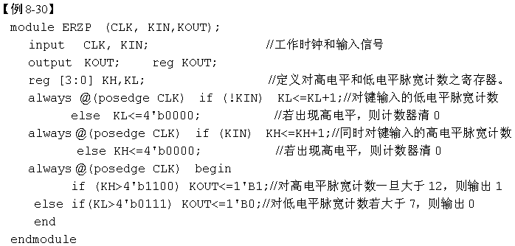

实验与设计
8-1 硬件消抖动电路设计

Slide 27
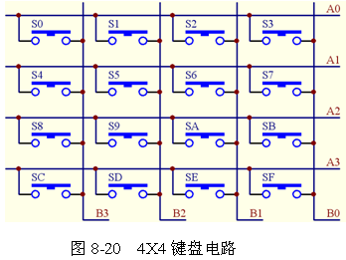
实验与设计
8-2 4X4阵列键盘键信号检测电路设计

Slide 28
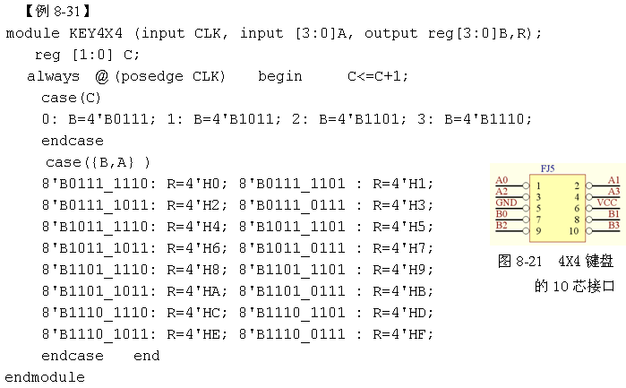
实验与设计
8-2 4X4阵列键盘键信号检测电路设计

Slide 29
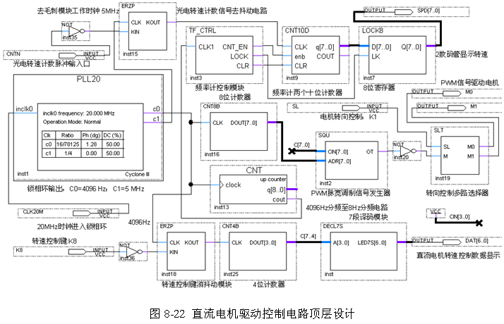
实验与设计
8-3 直流电机综合测控系统设计

Slide 30

实验与设计
8-3 直流电机综合测控系统设计

Slide 31
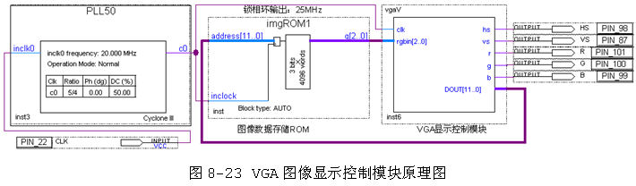
实验与设计
8-4 VGA简单图像显示控制模块设计

Slide 32
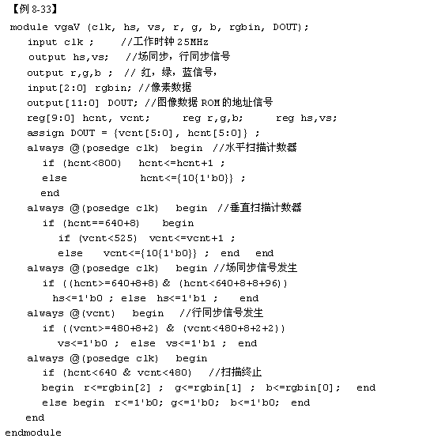
实验与设计
8-4 VGA简单图像显示控制模块设计

Slide 33
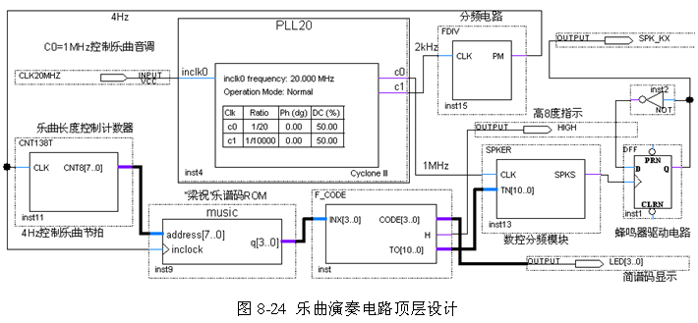
实验与设计
8-5 乐曲硬件演奏电路设计

Slide 34
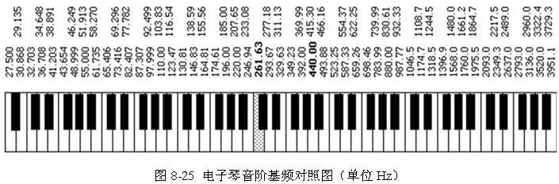
实验与设计
8-5 乐曲硬件演奏电路设计

Slide 35
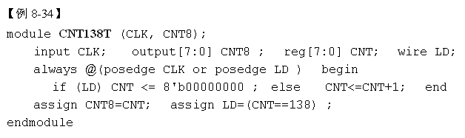
实验与设计
8-5 乐曲硬件演奏电路设计

Slide 36
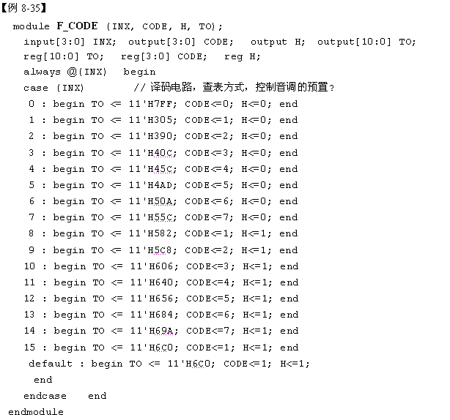
实验与设计
8-5 乐曲硬件演奏电路设计

Slide 37
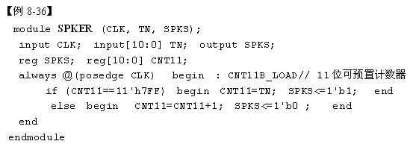
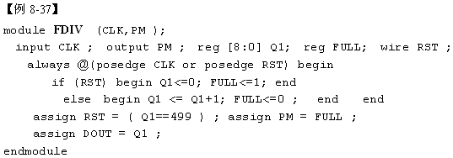
实验与设计
8-5 乐曲硬件演奏电路设计

Slide 38
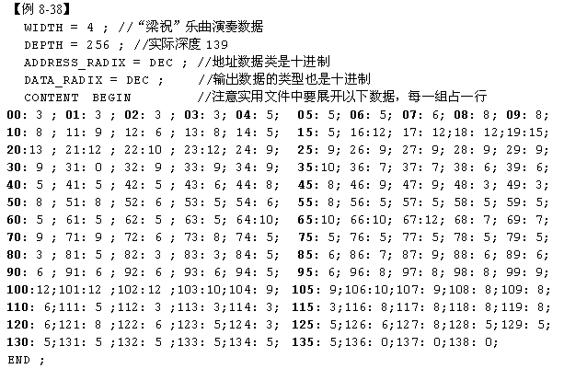
实验与设计
8-5 乐曲硬件演奏电路设计

Slide 39
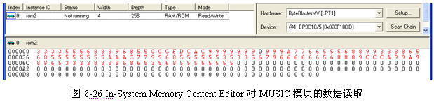
实验与设计
8-5 乐曲硬件演奏电路设计

